Slide 1
UVOD V FUZIJO
Mark Fortuna (IJS-F8)

Slide 2
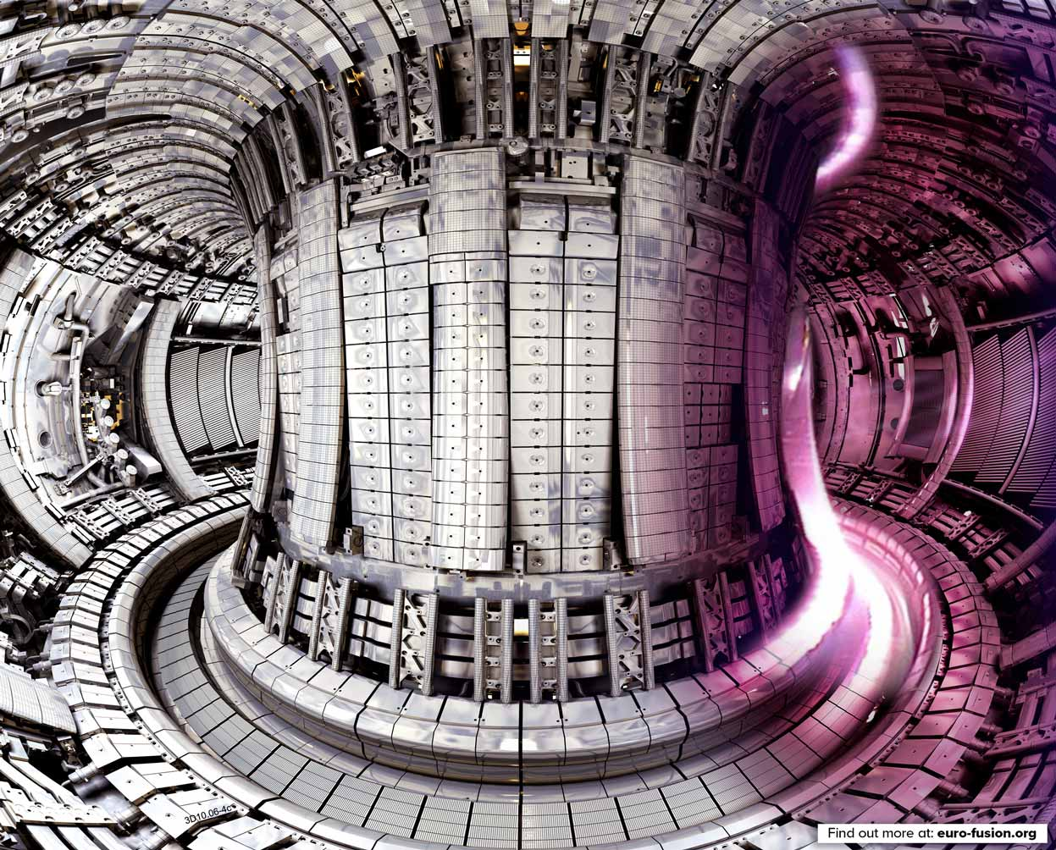
Vsebina
Uvod
Fizika
Izzivi fuzije
ITER
Fuzijske raziskave v Sloveniji
JET
Notes:
Uvod: 5 min
Fizika: 20 min
Izivi fuzije: 10 min
ITER: ???
Slovenske raziskave: 7 min

Slide 3
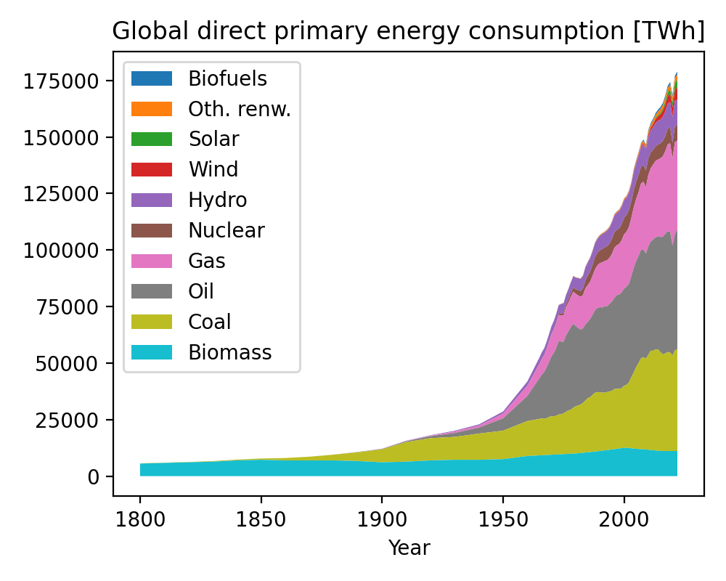
Zakaj razvijamo fuzijo?
Obilica energije → visok standard življenja
emisije
podnebne spremembe
zdravstvene posledice
Potrebujemo vir, ki
ima čim manj emisij
nizek vpliv na okolje
zanesljiv
→ Fuzija
vir podatkov

Slide 4
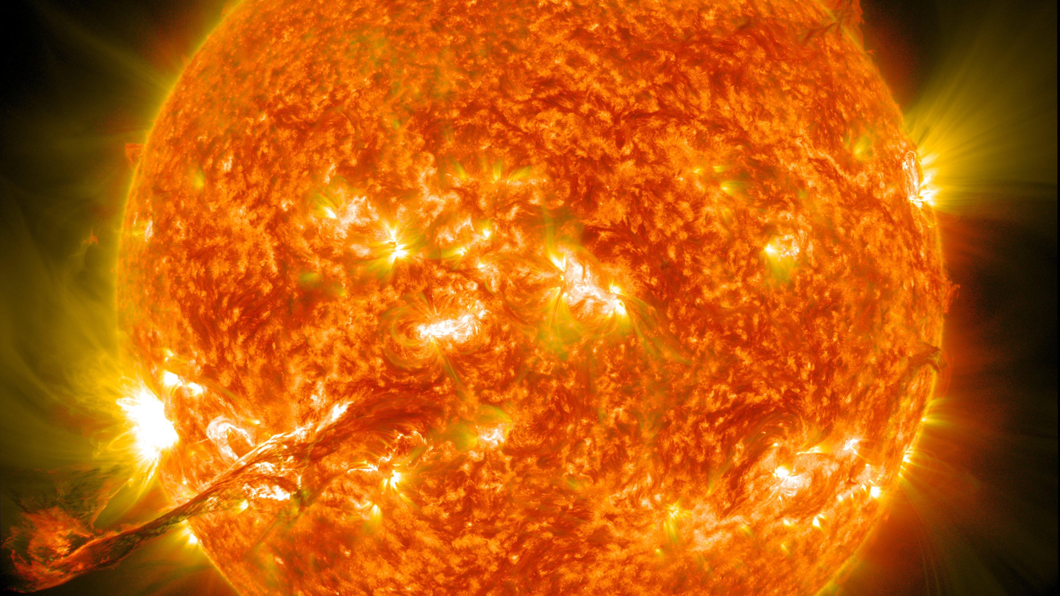
Ali fuzija deluje?
energijo fuzije že koristimo
hrana
fosilna goriva
veter
fotovoltaika
Preskočimo vmesne korake → fuzijski reactor na zemlji
Toplota,
elektrika

Slide 5
FIZIKALNE OSNOVE
Povzeto predvsem po [G. McCracken, Peter Scott “Fusion: The Energy of the Universe”]

Slide 6
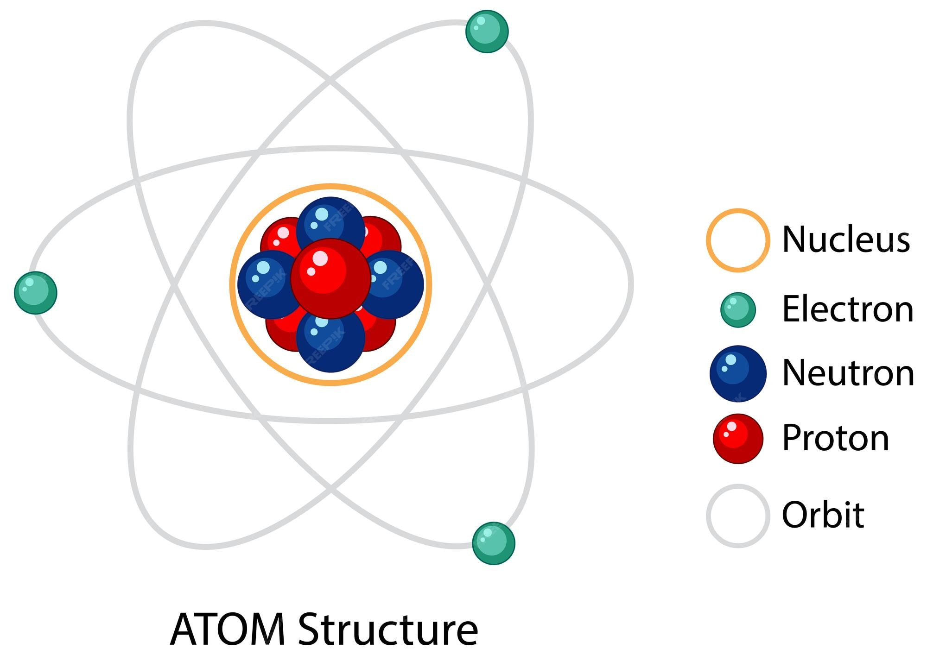
Sestava atoma
Jedro
Protoni
Nevtroni
Elektroni
Naboj:
Elektron -1
Protn +1
Nevtron 0
Notes:
Da se nahitro spomnimo ...
Atom je sestavljen iz jedra in elektronskega oblaka.
Jedro je pozitivno nabito, zaradi protonov, ki jih vsebuje.
Med elektroni in protoni deluje elektrostatska sila.
Zakaj se protoni ne odrinejo, če imajo isti naboj?
Zaradi močne jedrske sile.
Ta ima za razliko od elektrostatske izjemno kratek doseg. Skupaj veže nevtrone in protone.

Slide 7
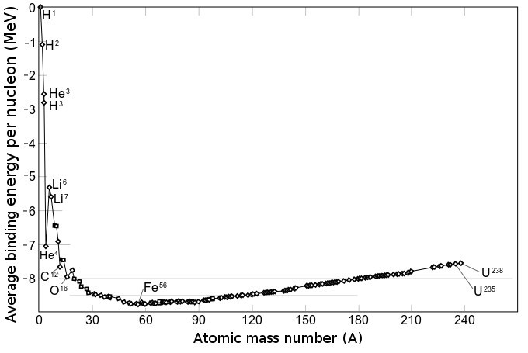
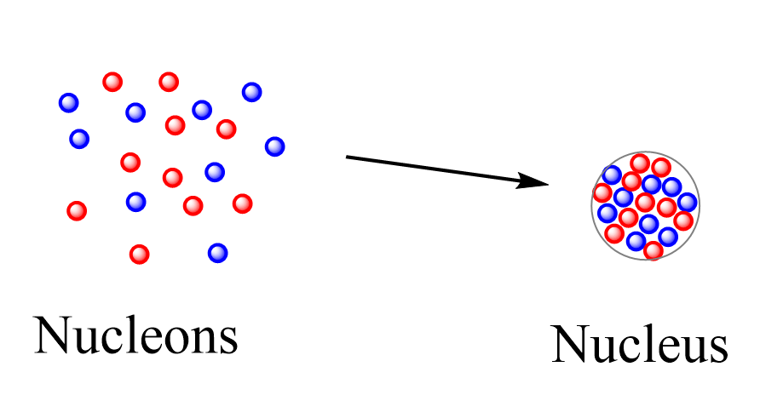
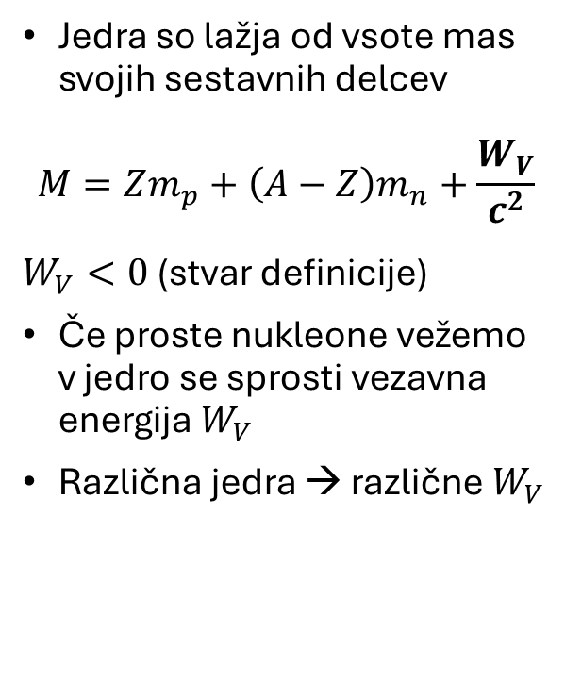
Vezavna energija
Jedra so lažja od vsote mas svojih sestavnih delcev
$$M=Zm_{p}+\left(A−Z\right)m_{n}+\frac{W_{V}}{c^{2}}$$
$W_{V}<0$ (stvar definicije)
Če proste nukleone vežemo v jedro se sprosti vezavna energija $W_{V}$
Različna jedra → različne $W_{V}$
Notes:
Zgodovinsko smo zmerili mase tako jeder kot protonov in nevtronov ...
$E=mc^{2}$
Različne vezavne energije ...
To da bomo posamezne nukleone hkrati zadeli v jedro je izjemno malo verjetno.

Slide 8
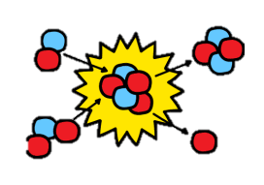
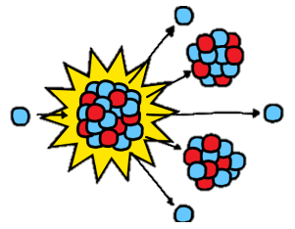
Cepitev in zlivanje
ZLIVANJE
CEPITEV
Notes:
Na srečo ni potrebno sestaviti celega jedra
Koristimo lahko tudi prehode med različnimi jedri
Vidimo, da so energijske razlike reda velikosti nekaj MeV
To primejamo s kemijskimi procesi ... gorjenje vodika

Slide 9
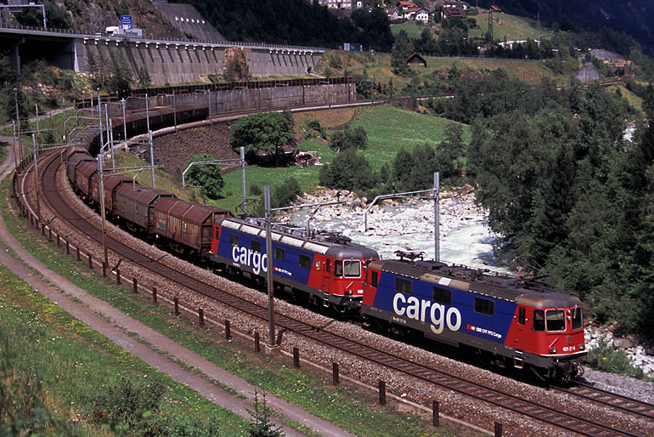
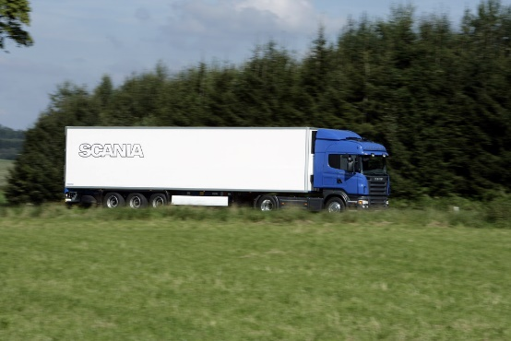
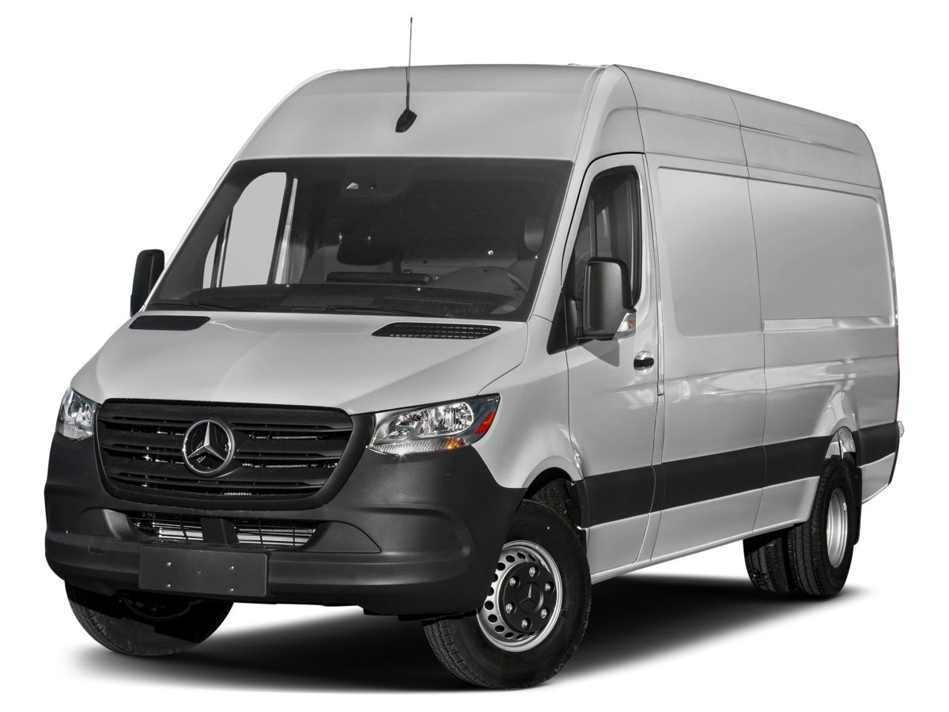
Primerjava energijske gostote
termo elektrarna
jedrska elektrarna
fuzijska elektrarna
20 000 vagonov
premoga
1 tovornjak
urana
1 kombi
devterija in litija
[Diapozitiv povzet po predstavitvi L. Snoja, vodje IJS-F8]
Notes:
Jedrska vs kemijska energija: 7 redov velikosti več energije na maso goriva
Npr. Če primerjamo gorjenje vodika: 2H + O → H2O (nekaj eV)
V primerjavi s fuzijo 4H → He4 (~10 MeV)

Slide 10
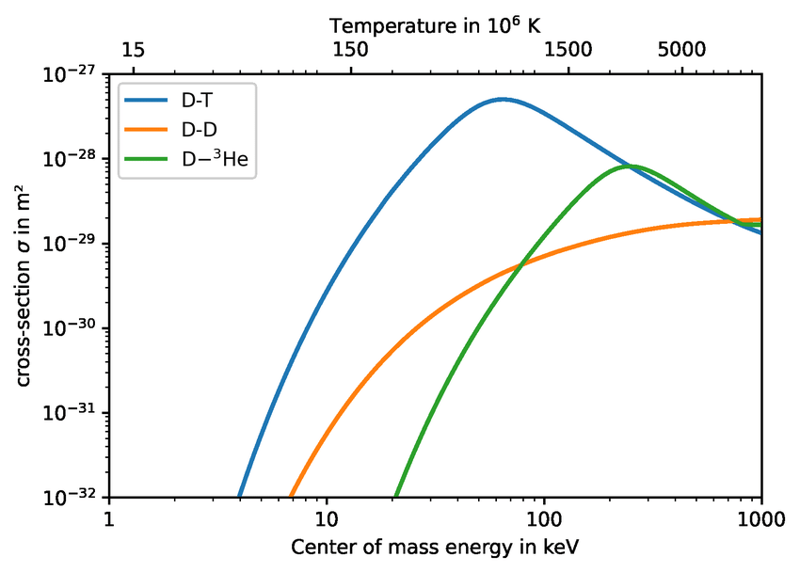
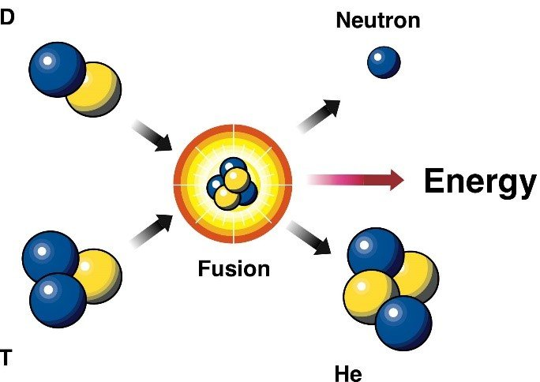
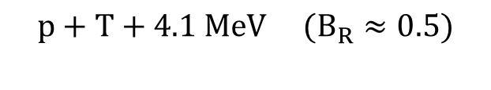

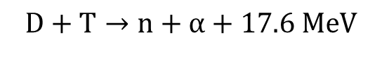
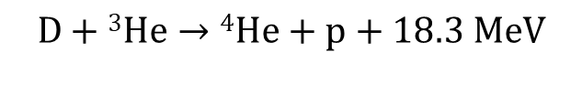

Fuzija na zemlji
$$D+T→n+α+17.6 MeV$$
$$D+D$$
$$p+T+4.1 MeV (B_{R}≈0.5)$$
$n+3He+3.2 MeV (B_{R}≈0.5)$
$$D+3He→4He+p+18.3 MeV$$
Notes:
Izkaže se, da je še bolje, če devterij zlivamo z devterijom, tritijem ali Helijem-3
Te 4 reakcije so najboljši kadidati za fuzijsko elektrarno
So direktne in imajo dosti večji presek (so bolj verjetne)
Opazimo lahko, da se iz 4 reakcij izseva nevtron, kar nam bo delalo probleme kasneje
Vidimo pa tudi, da so za te reakcije potrebne visoke energije (RELATIVNO)
Potrebujemo pospešiti delce (NASLEDNJI SLIDE)

Slide 11
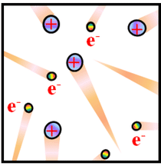

Zlivanje curkov
žarek D
žarek T
Pospešimo gorivo v pospeševalniku
Le 1 od 100 milijonov trkov privede do zlitja
Večina se jih odbije → izgubljena energija
Plazma
10 keV ... 100 mil. K
$$\left\langle E\right\rangle =k_{B}T$$
Notes:
To lbi najivno naredili s pospeševalnikom
Na žalost bi, zaradi nizkega preseka do fuzije prišlo le vsak 100 miljonti trk!!!
Večinoma bi se jedri le odbili
S tem izgubimo energijo → delce moramo zbrati in znova pospešiti
Veliko bolj učinkovito bi bilo, če bi delci nenehno trkali, kot se to zgodi v plinu
No pri teh temperaturah oz. energijah nimamo plina teveč plazmo
Tudi tisti, ki trčijo in se ne zlijejo ne uidejo iz našega Sistema
Visoke temperature → plazme ne moramo zadržati v trdni posodi, ne da bi se ta stalila
Na soncu to ni problem (NASLEDNJI)

Slide 12
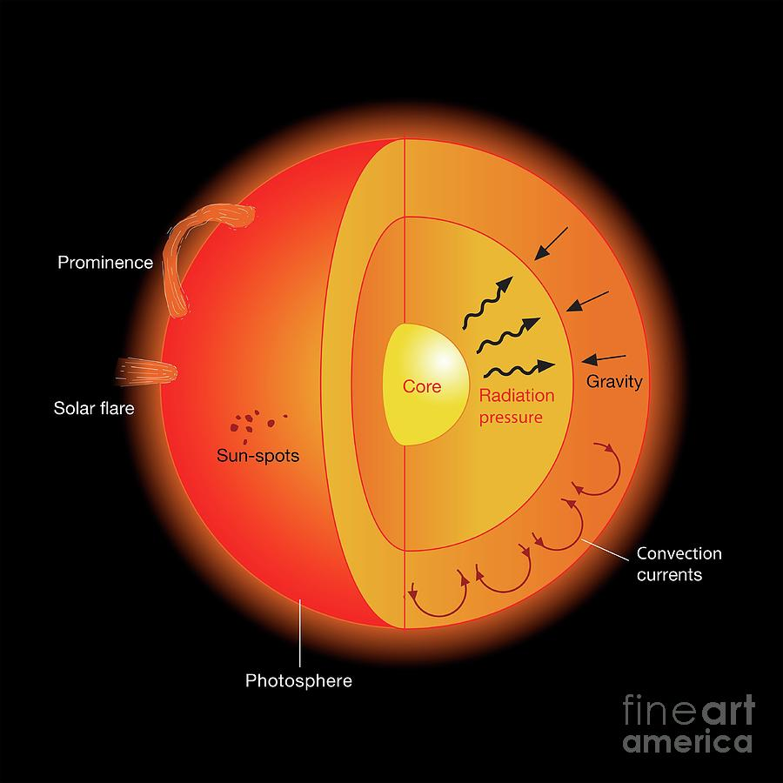
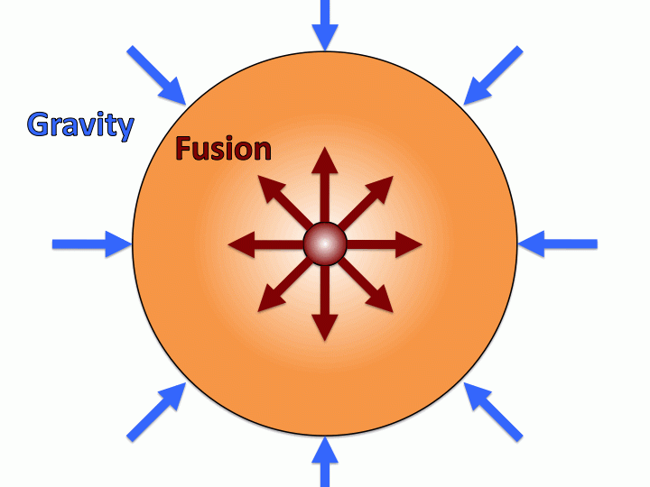
Gravitacijsko zadrževanje
Če imamo dovolj plazme se bo sama zadržala
Notes:
Posoda, ki zadržuje plazmo je tudi plazma
V grobem lahko sonce opišemo v dveh slojih: sredica, kjer pride do fuzije in vse okrog
To kar je okrog stiska sredico → ravnovesje fuzijskega in gravitacijskega tlaka
Tako je v sredici lahko dovolj vroče, da tam pride do fuzije
Na zemlji to seveda ni mogoče
Lahko pa namesto gravitacijske uporabimo neko drugo silo, ki deluje na daljavo ... elektromagnetno

Slide 13
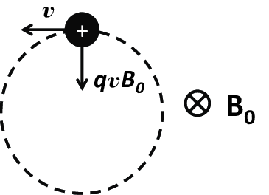
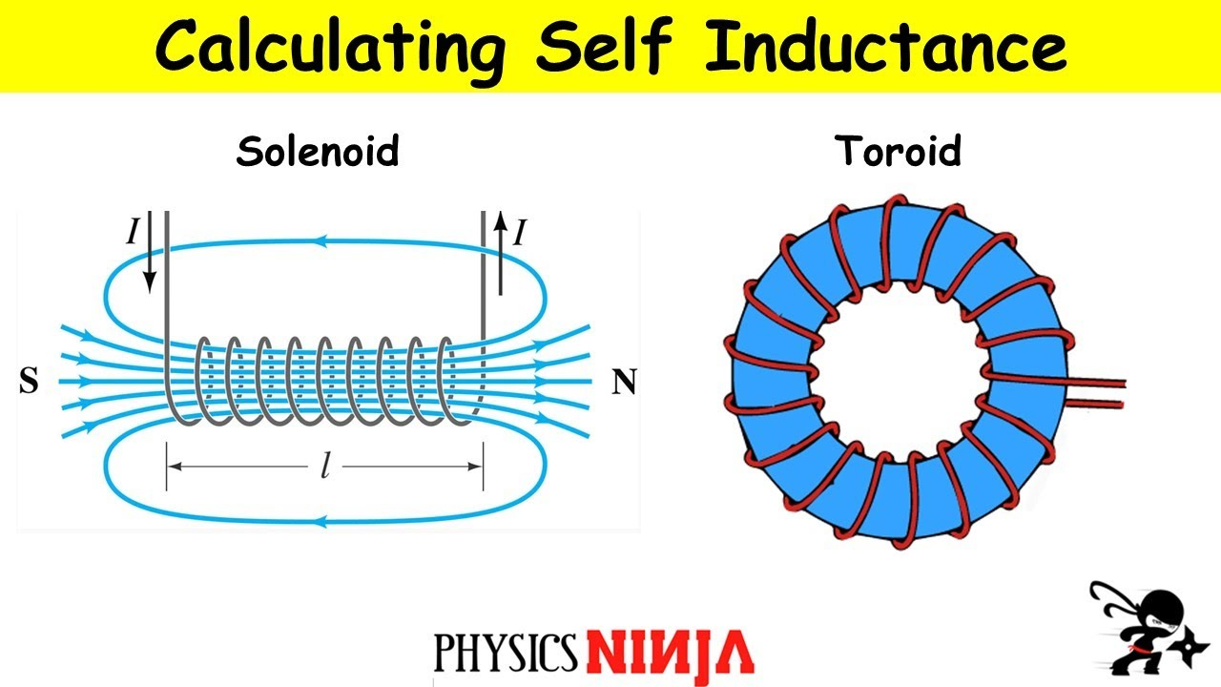
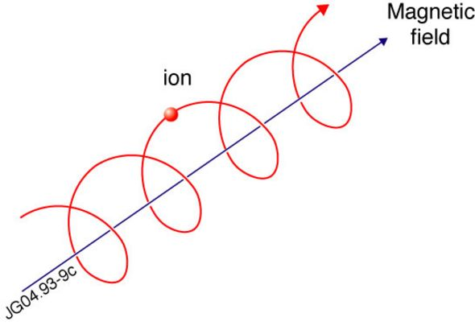

Magnetno zadrževanje
Nabiti delci + Magnetno polje
$$F=q v×B$$
$⇒$ kroženje
Notes:
Tako magnetno polje lahko naredimo v tuljavi.
Ampak ...
Če ima delec vzporedno komponento hitrosti, se bo gibal v vijačnici. IN
Če je tuljava odprta nam bo delec iz nje pobegnil
Kar moramo narediti je, da
tuljavo sklenemo (naslednji slide)

Slide 14
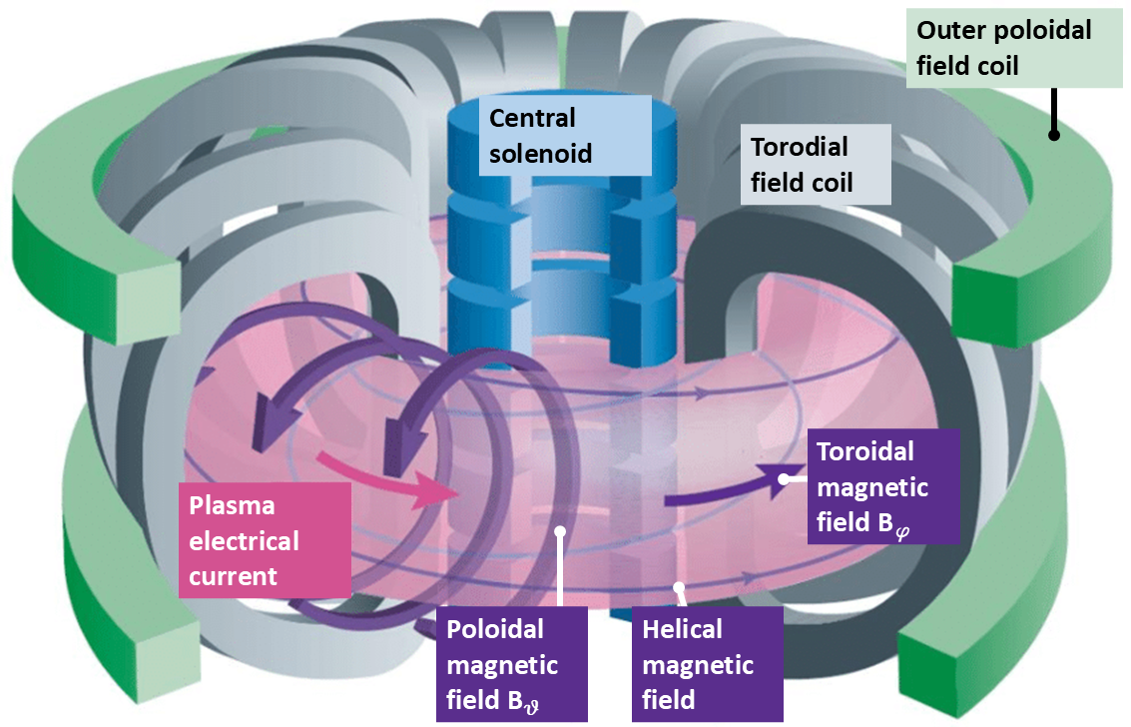
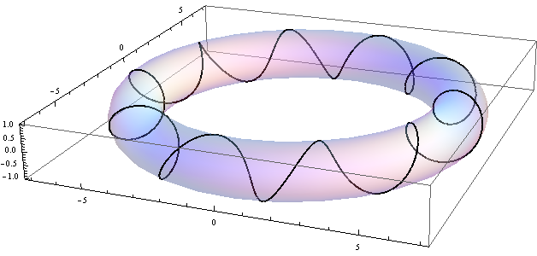

Tokamak
Tuljavo sklenemo v toroid
$⇒$ Toroidalno magnetno polje $B_{φ}$
Vijačno gibanje vzdolž torusa
Usmerimo s centralno tuljavo
Notes:
Ob takem krožečem-vijačnem gibanju pride do odnašanja delcev – delce ločuje vertikalno glede na njihov naboj
To preprečujemo s poloidalnimi magneti

Slide 15
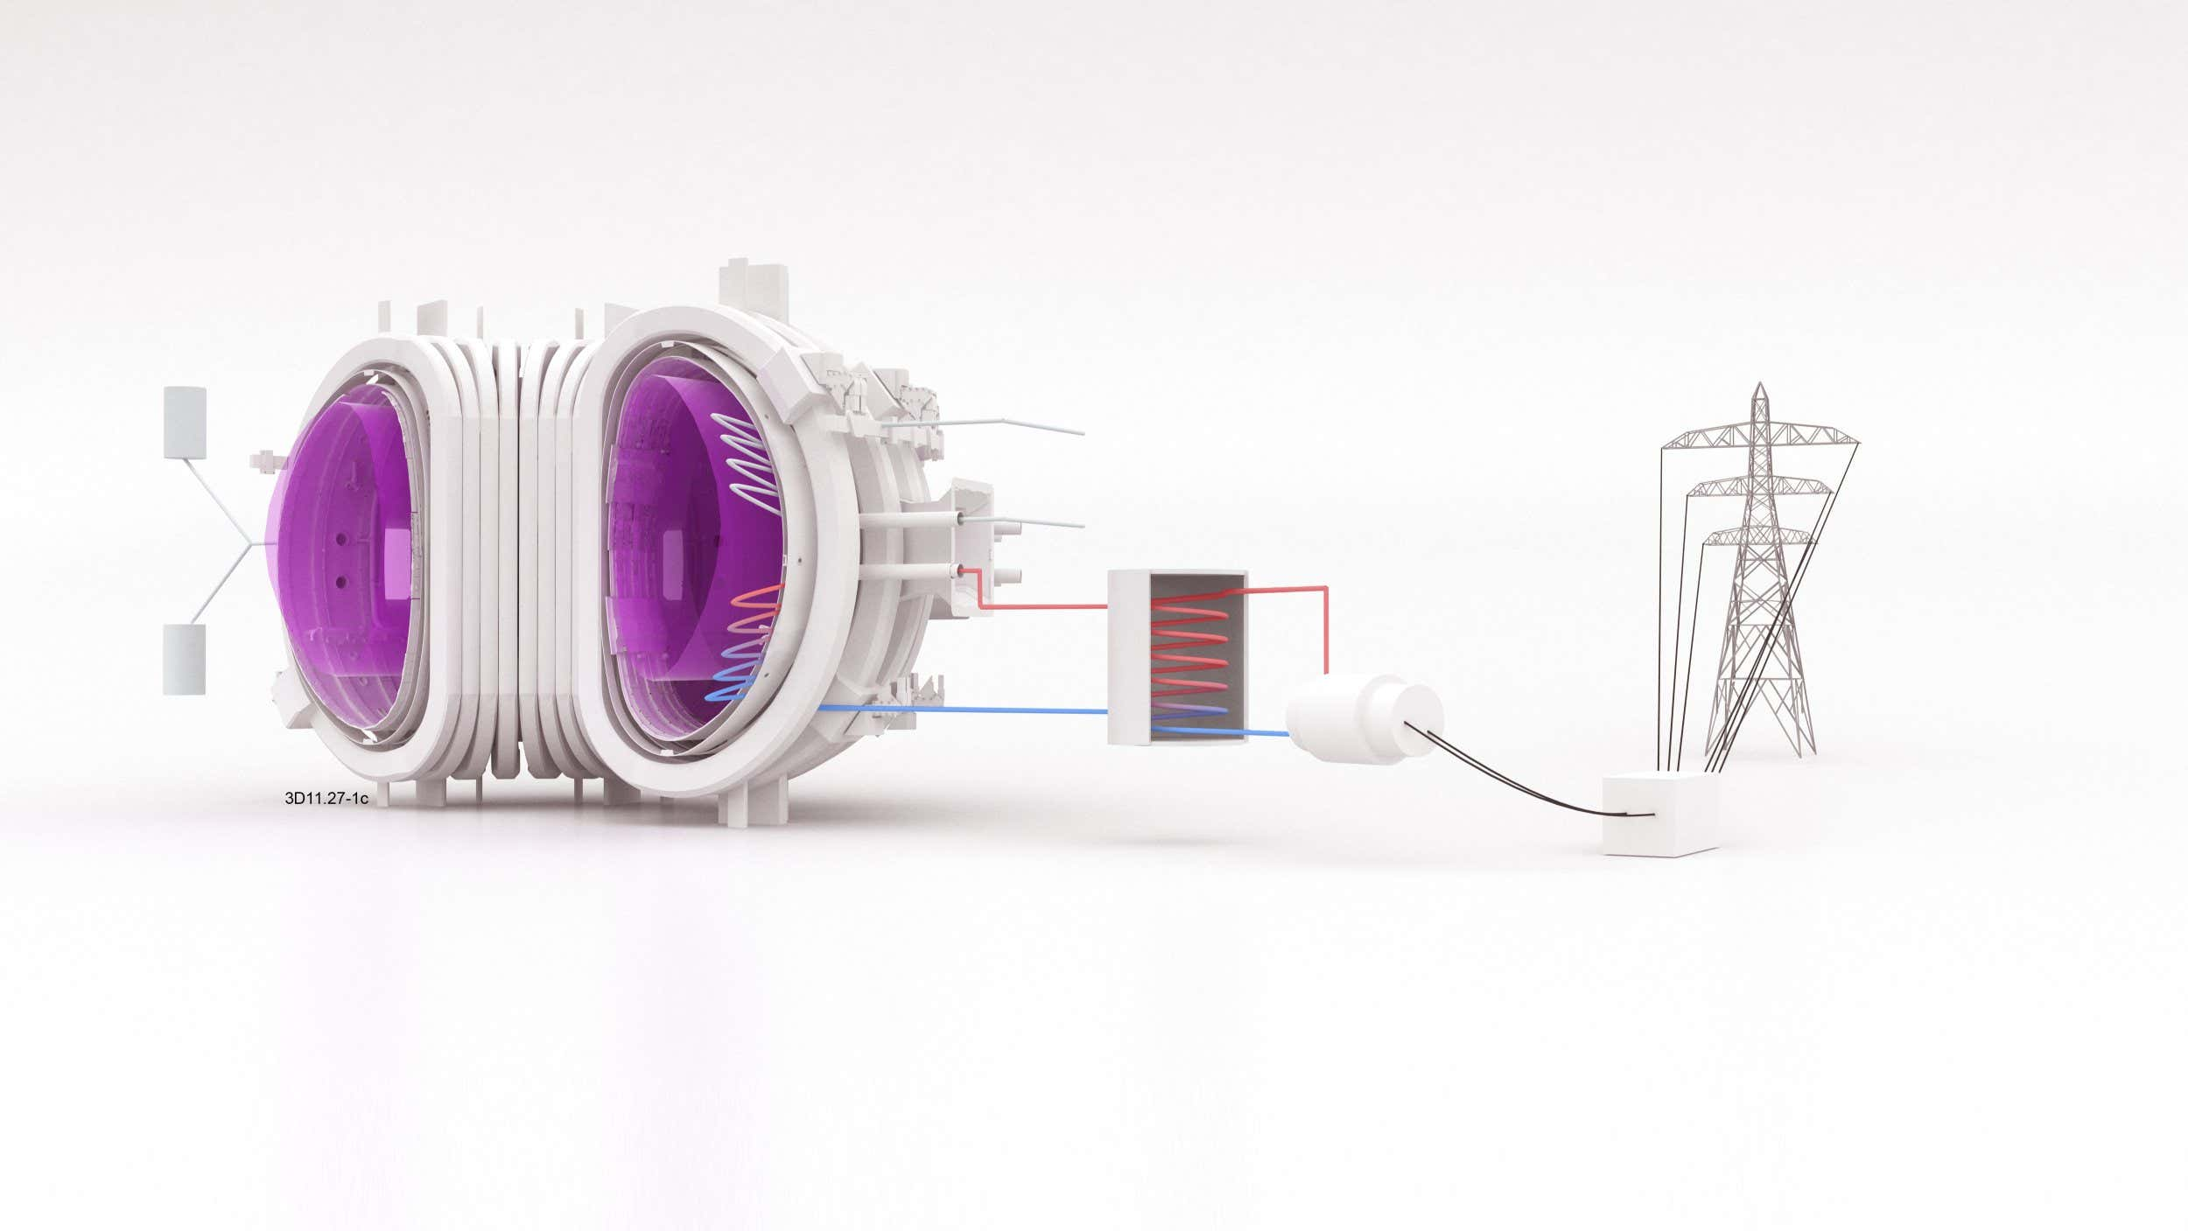
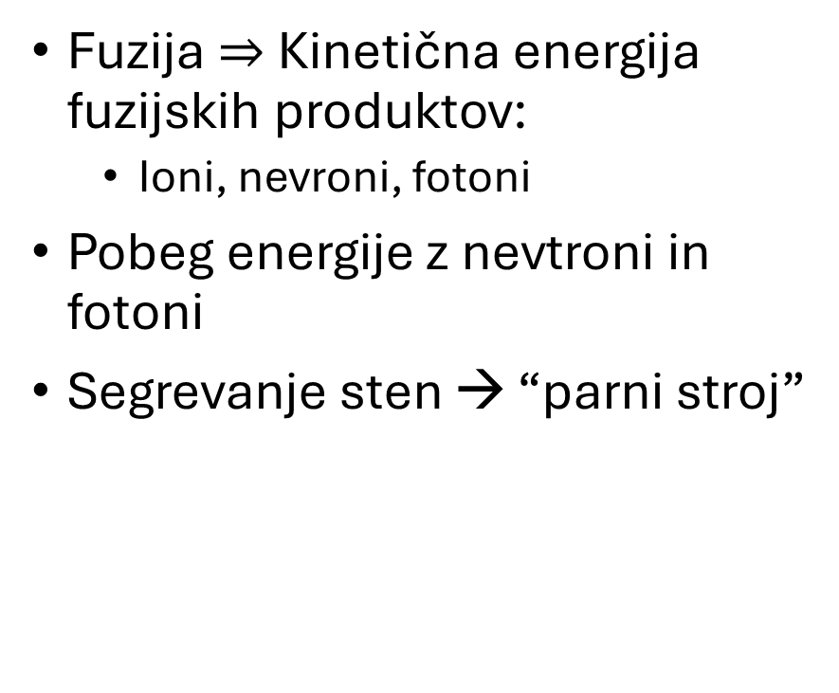


Proizvodnja elektrike
$$T_{n}=14.1 MeV$$
Fuzija $⇒$ Kinetična energija fuzijskih produktov:
Ioni, nevroni, fotoni
Pobeg energije z nevtroni in fotoni
Segrevanje sten → “parni stroj”
$$17.6 MeV$$
Notes:
Pogledali smo si od kod pride energija vezavna energija, katere reakcije bomo uporabili in kako bomo zadržali našo plazmo
Dosežemo fuzijo
Energija se sprosti v obliki kinetične energije nevtrona in alfa delca
Nevtrona ne bomo zadržali
Ta bo segrel stene, s čimer lahko delamo elektriko

Slide 16
IZZIVI FUZIJE
(Le nekaj njih)

Slide 17
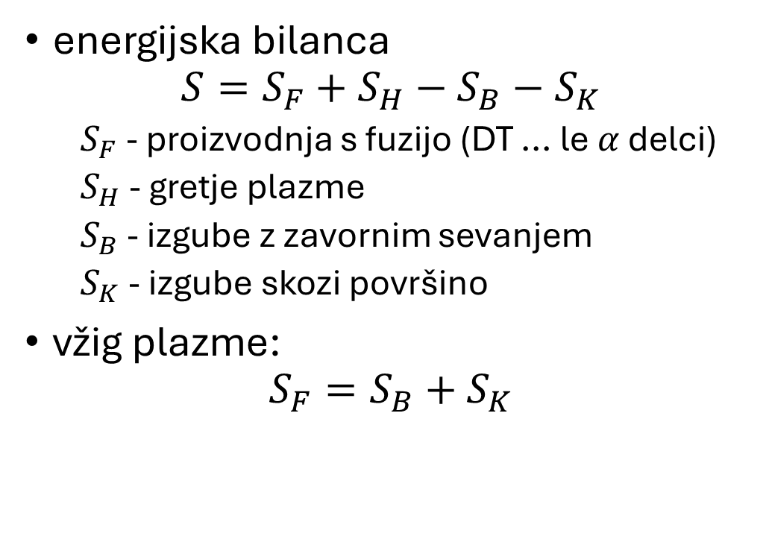
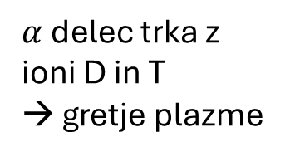

Goreča plazma
pobegne
energijska bilanca
$$S=S_{F}+S_{H}−S_{B}−S_{K}$$
$S_{F}$ - proizvodnja s fuzijo (DT ... le $α$ delci)
$S_{H}$ - gretje plazme
$S_{B}$ - izgube z zavornim sevanjem
$S_{K}$ - izgube skozi površino
vžig plazme:
$$S_{F}=S_{B}+S_{K}$$
$$T_{α}=3.5 MeV$$
$α$ delec trka z ioni D in T
→ gretje plazme

Slide 18
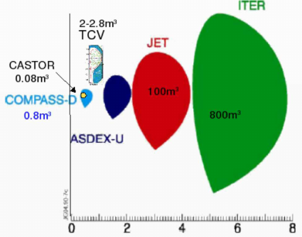
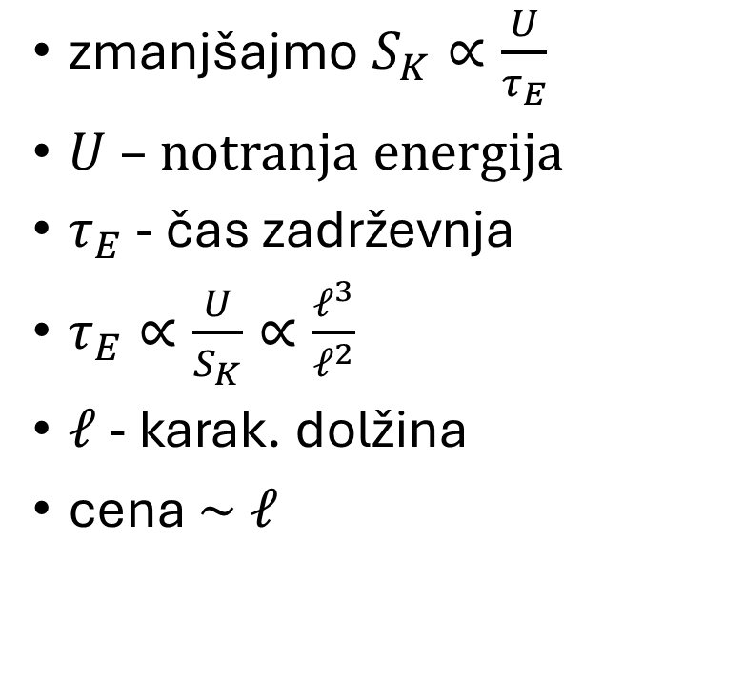
Zakaj mora biti tokamak velik?
zmanjšajmo $S_{K}∝\frac{U}{τ_{E}}$
$U$ – notranja energija
$τ_{E}$ - čas zadrževnja
$τ_{E}∝\frac{U}{S_{K}}∝\frac{ℓ^{3}}{ℓ^{2}}$
$ℓ$ - karak. dolžina
cena $\sim ℓ$
Postavil record za največ sproščene enrgije (69 MJ)
V gradnji
[m]
Notes:
Analogija z jušnikom. Razmerje med volumnom in površino

Slide 19
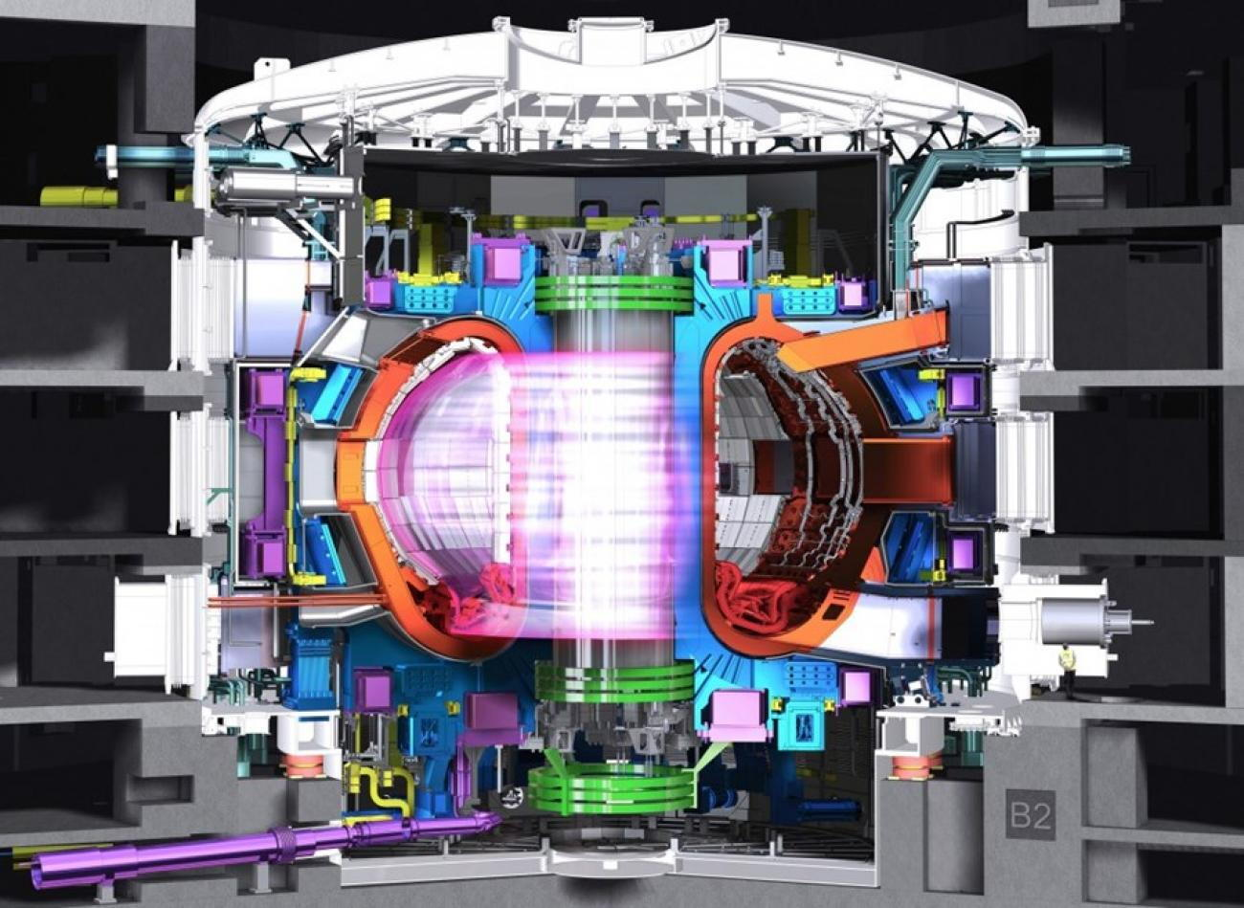
Temperatura, nevtroni
Plazma 100 milijonov K
Superprevodni magneti 4 K
divertor 20 MW/m²
Nevtroni:
grejejo magnete
poškodujejo materiale
radiološka izpostavljenost
ITER

Slide 20
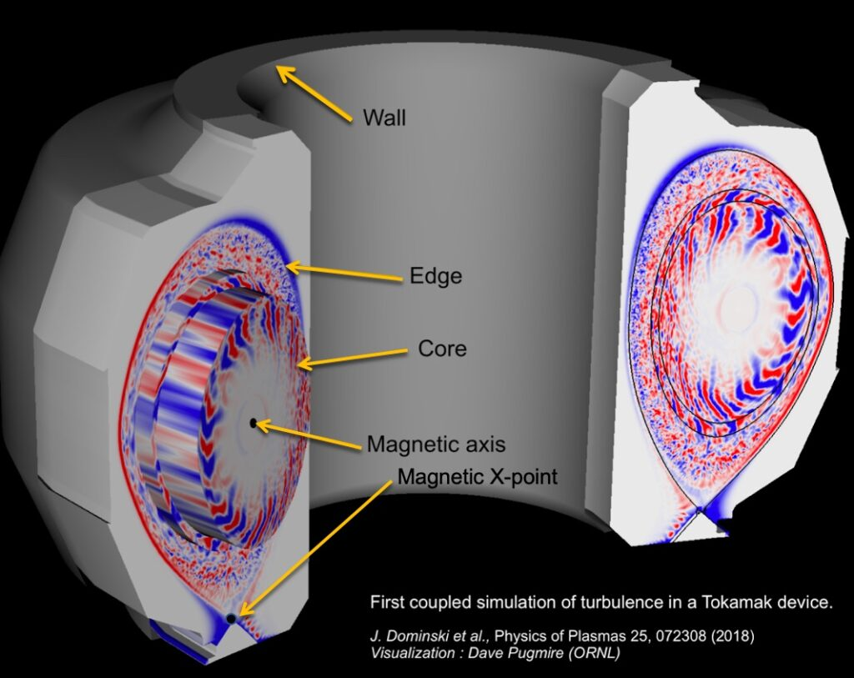
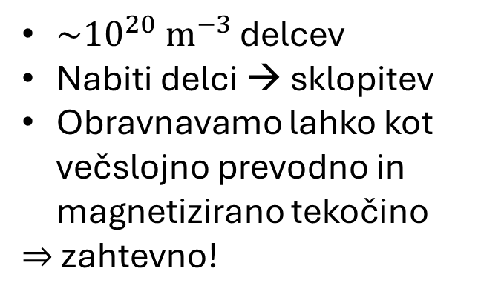
Zadrževanje & simulacije plazme
$\sim {10}^{20} m^{−3}$ delcev
Nabiti delci → sklopitev
Obravnavamo lahko kot večslojno prevodno in magnetizirano tekočino
$⇒$ zahtevno!

Slide 21
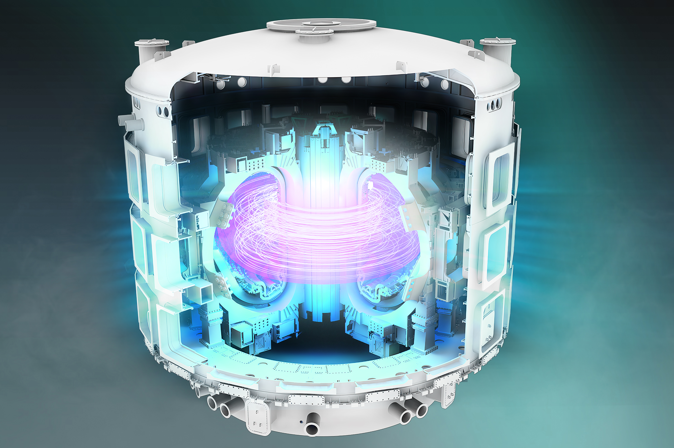
ITER
več info

Slide 22
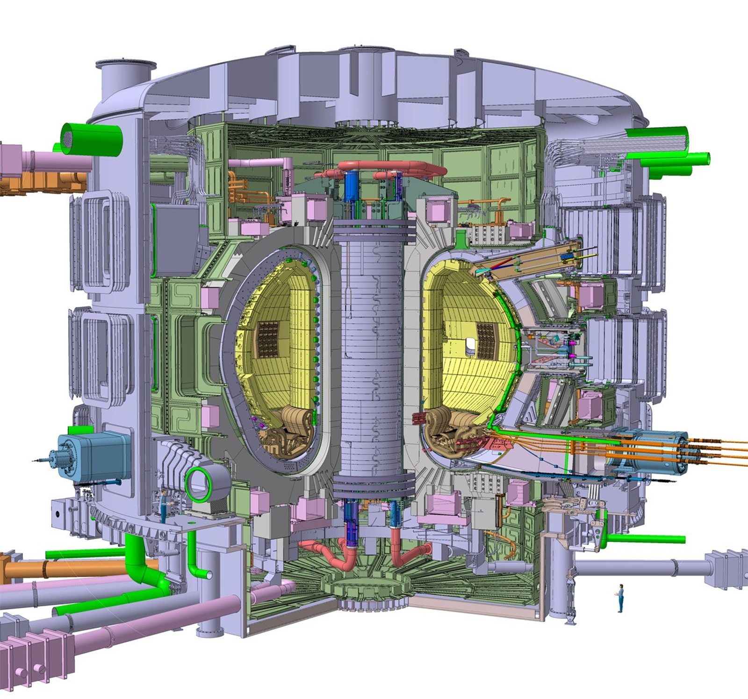

Toakamak
23 000 t
500 MW fuzijske moči
$Q=\frac{proizvedena energija}{porabljena energija}$
cilj: $Q≈10$
človek

Slide 23
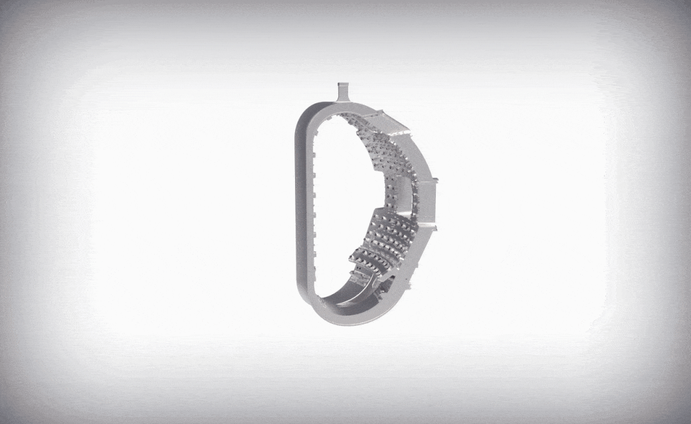
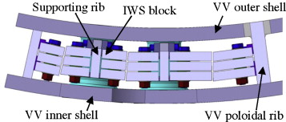
Vakuumska posoda
8000 t
840 m³
9 sektorjev (varjenih)
nerjeveče jeklo z malo nečistočami

Slide 24
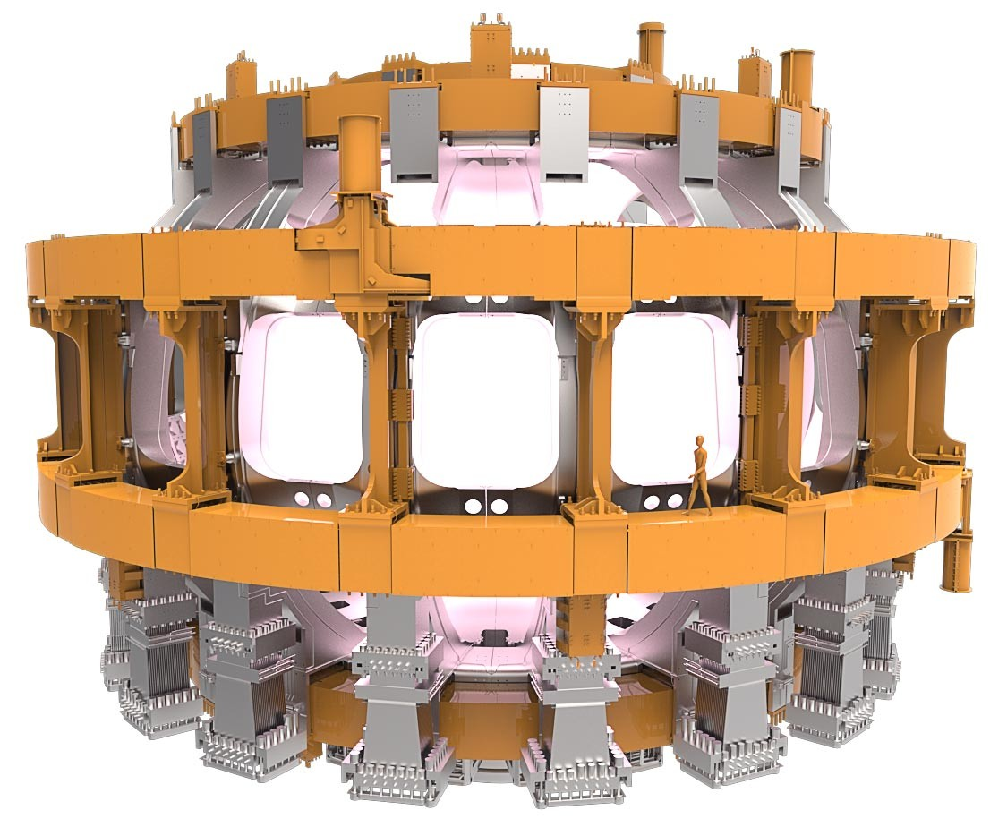
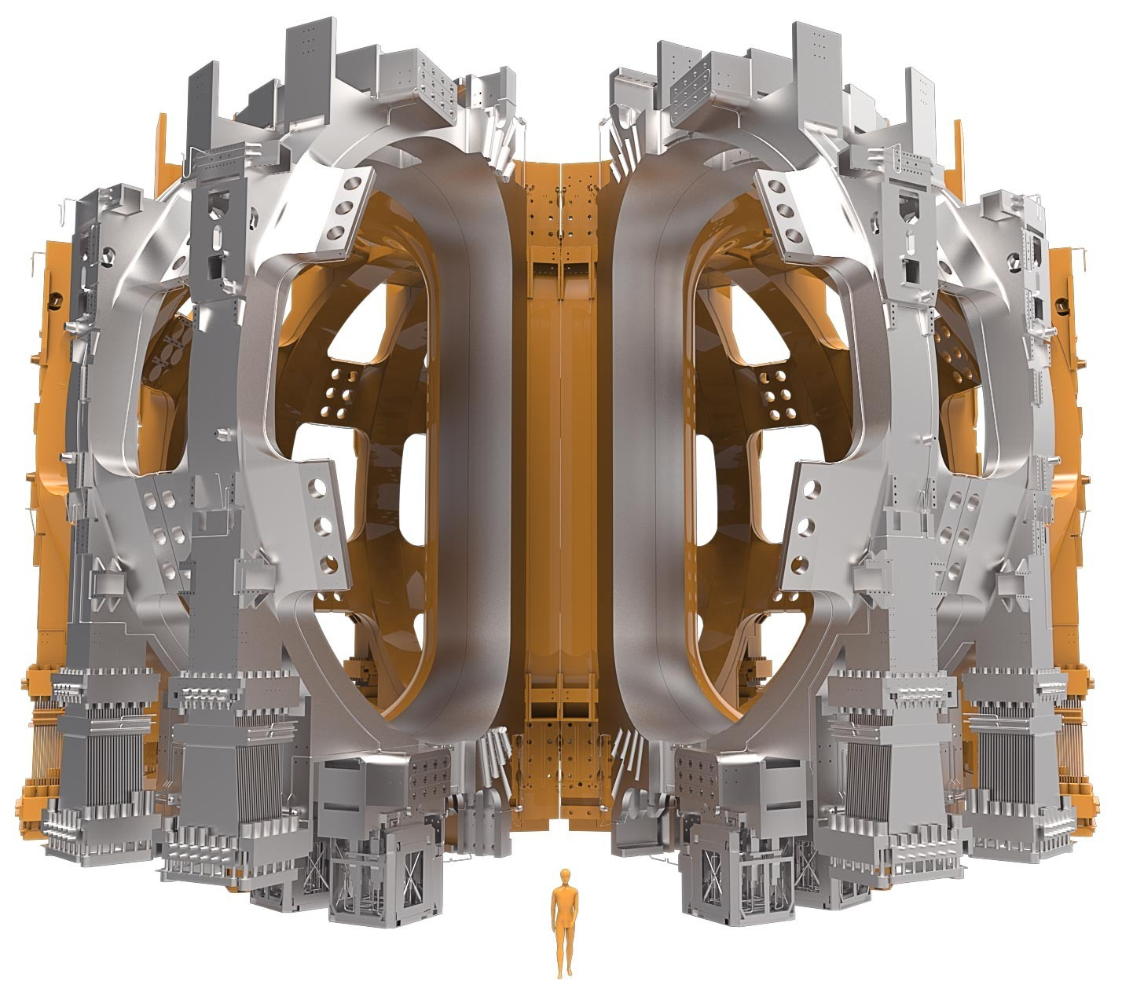
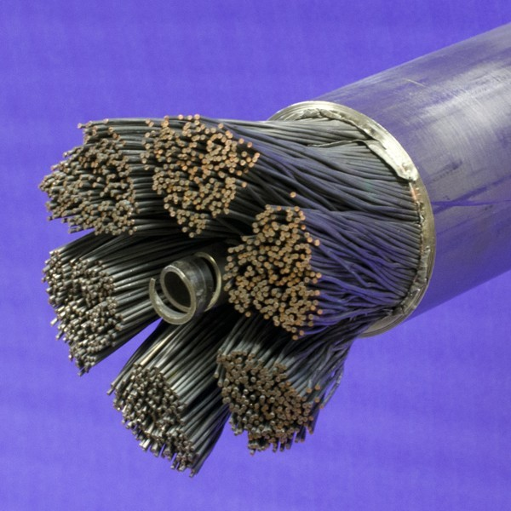
Magneti
superprevodni (4 K)
100 000 km superprevodnih niti
toroidalni magneti 12 T
poloidalni magneti 6 T

Slide 25
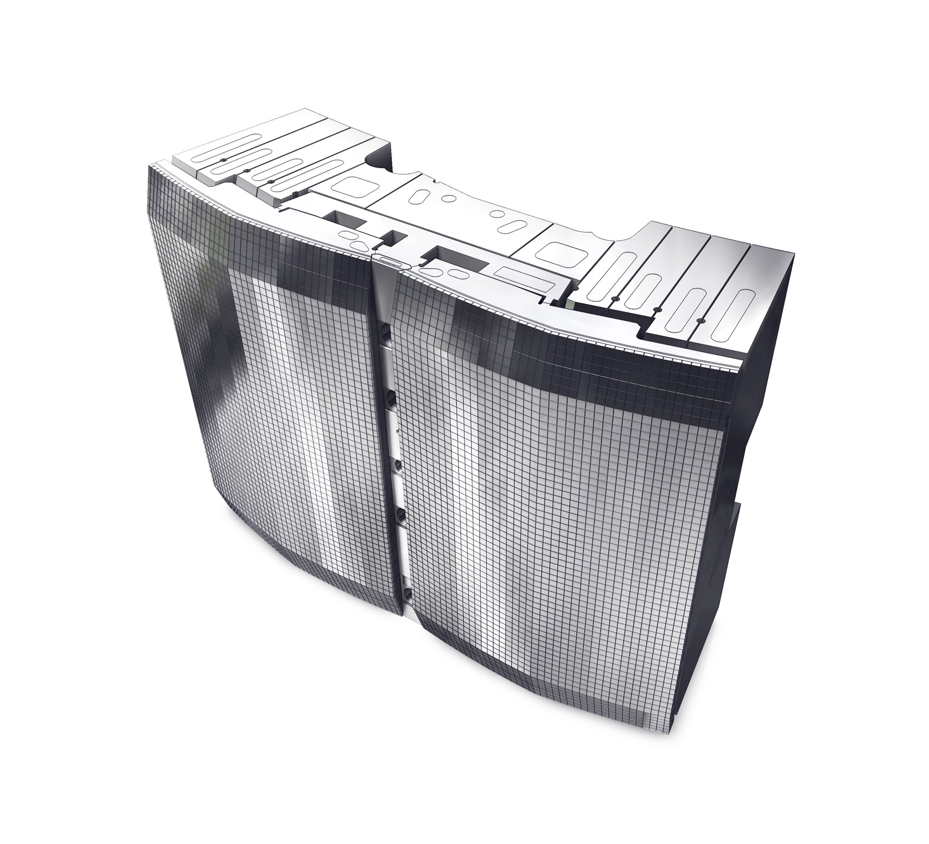
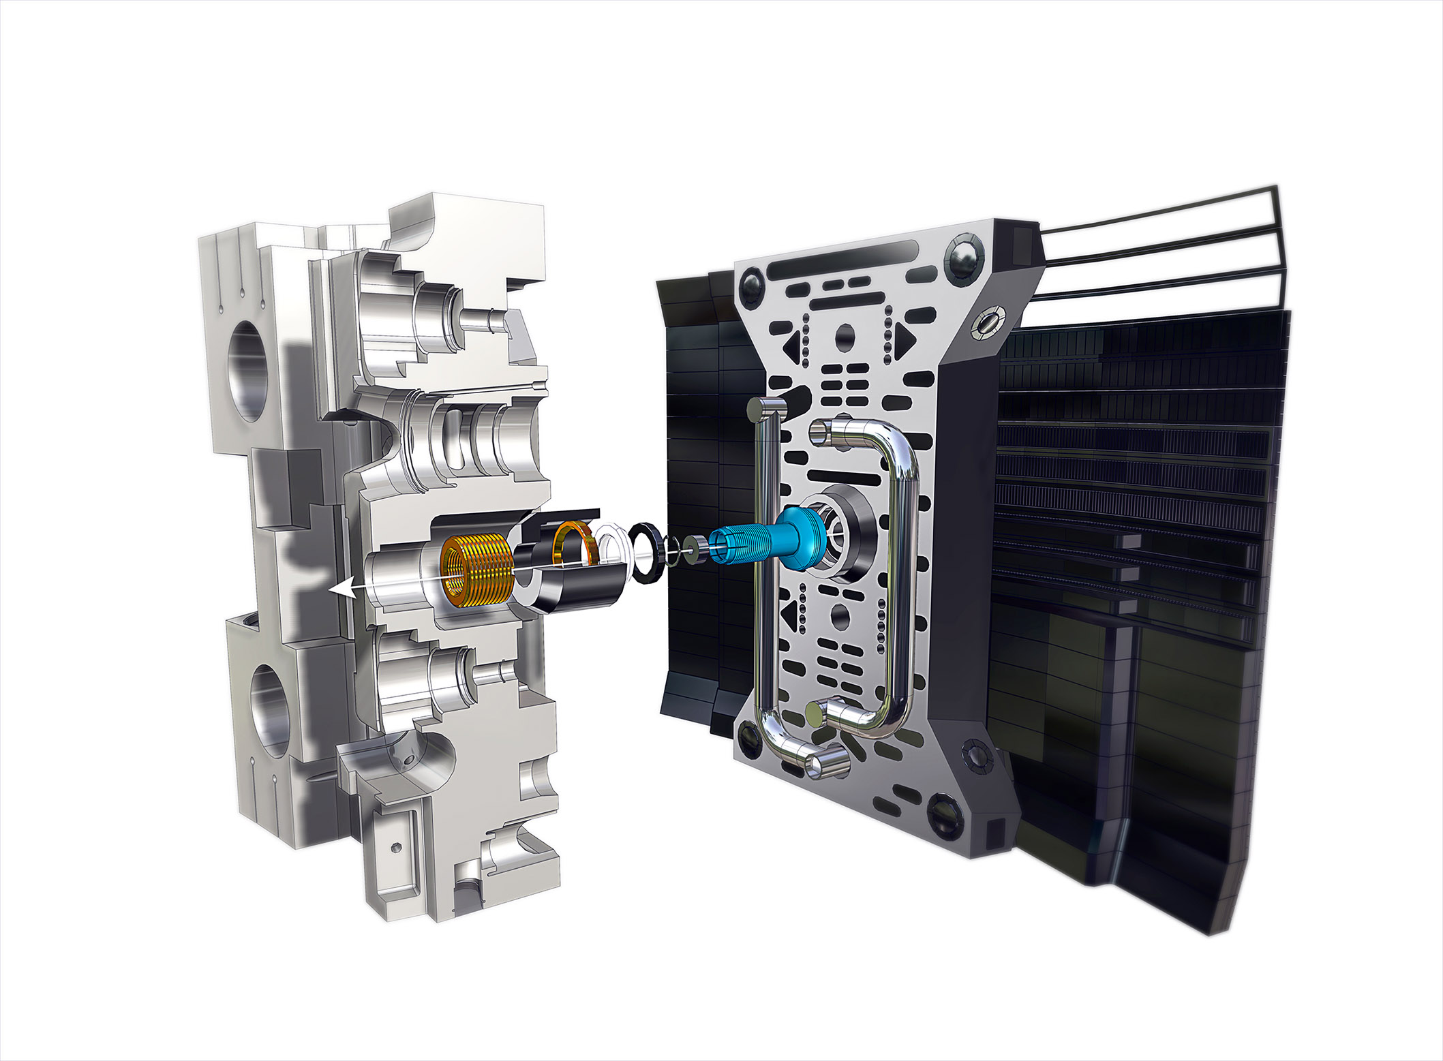
Obloge
440 modulov
posamezni modul
1 x 1.5 m
< 4.6 t
odvajanje 736 MW moči
prva stena iz volframa

Slide 26
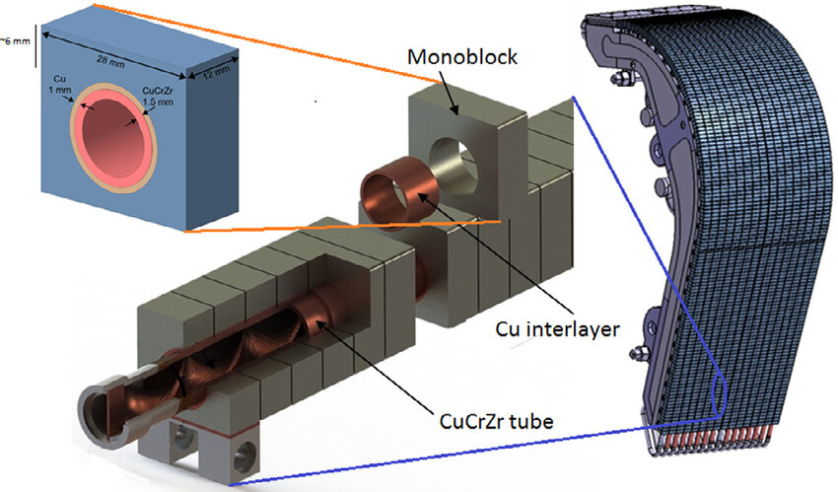
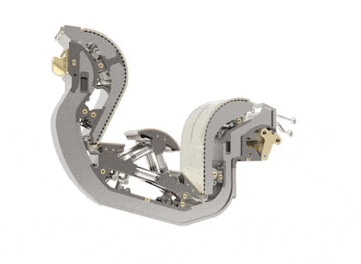
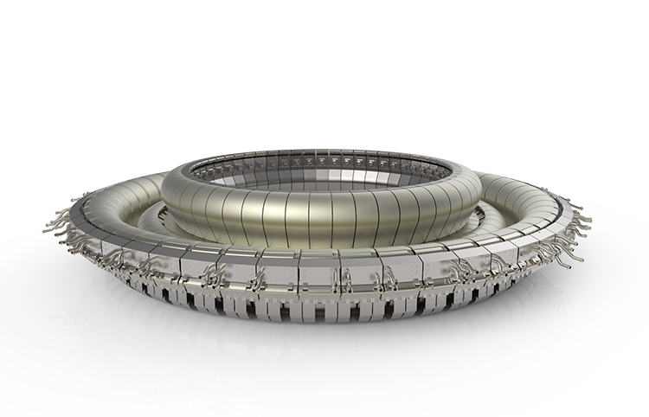
Divertor
izpušni sistem
visoke temp obremenitve 20 MW/m²
54 kaset
Krivine so zasnovane, da porazdelijo toplotni fluks na čim večjo površino

Slide 27


Slide 28

Časovnica
2035
2045 ?

Slide 29

Demonstracijske elektrarne
Že v conceptualni zasnovi

Slide 30
RAZISKAVE V SLOVENIJI
Več info: slovenska fuzijska asociacija (SFA)
Notes:
Traja 7 min

Slide 31
Področja raziskav
Raziskave procesov interakcije plazme z materiali
Nevtronski transportni preračuni, diagnostika
Dizajn, termo-hidravlčne in strukturne analize komponent in sistemov fuzijskih reaktorjev
Razvoj posebnih visotemperaturnih materialov
Integrirano modeliranje tokamakov
Fizika robne plazme: diagnostika, numerično modeliranje
Kontrolni sistemi za vodenje plazme v fuzijskih reaktorjih
Varnost fuzijskih reaktorjev
[Diapozitiv povzet po predstavitvi B. Končarja, predsednika SFA]

Slide 32



Raziskovalni oddelki
IJS
Reaktorska tehnika R4
Reaktorska fizika F8
Fizika nizkih in srednjih energij F2
Nanostrukturni materiali K7
Tehnologija površin F4
Tanke plasti in površine F3
Plinska elektronika F6
Sistemi in vodenje E2
UL-FS
Laboratorij za konstruiranje (LECAD)
Cosylab
[Diapozitiv povzet po predstavitvi B. Končarja, predsednika SFA]

Slide 33



Aktivacija vode v hladilnem sistemu ITER (IJS-F8)
¹⁶N koncentracija (atoms/cc)
več info

Slide 34

Študij procesov v stenah fuzijskih reaktorjev (IJS-F2)
[Diapozitiv povzet po predstavitvi B. Končarja, predsednika SFA]
Linearni tandemski pospeševalnik
Notes:
2 MV HVEE Tandem pospeševalnik ”Tandetron”
4 žarkovne linije:
- Zunanji žarek (PIXE, NRA, PIGE)
- Micro-žarek (PIXE/RBS/STIM/MeV-SIMS)
- PIXE/RBS and Komora za in situ aplikacije (ERDA/RBS/NRA)
- Visoko ločljiv spektrometer za žarke (atomska fizika)
Raziskave za fuzijo:
Posebnost naših raziskav:
globinsko profiliranje devterija in vodika med procesi (in situ in v realnem času): študij ad/absorbcije devetrija med izpostvitvijo atomom, študij izotopske izmenjave, termodesorbija.
Izpostavitev atomom in ne ionom – ne povzročamo dodatnih defektov v materialu.
Micro-žarek – lateralna porazdelitev devterija v vzorcih na μm skali

Slide 35
Vretje vode v divertorjih (IJS-R4)
FEDORA eksperiment

Slide 36



Termo-hidravlična analiza diverterja za stelarator W7-X (IJS-R4)
W-4S
Maksimalne temperature materiala in hladila (vrenje!) ne smejo biti presežene
[Diapozitiv povzet po predstavitvi B. Končarja, predsednika SFA]

Slide 37



Simulacije plazme (UL-FS)
numerične simulacije robne plazme
Slika le za ilustracijo robne plazme!
Vir desnih dveh slike je magisterij M. Radeža

Slide 38


Kontrolni sistemi (Cosylab)
ITER kontrolni sistem (CODAC: Control, Data Access and Communication)
Razvoj skupaj z ITER skupino od leta 2009
Podpora CODAC in usposabljanje po celem svetu
Aplikacije
Kontrolni sistemi za plazmo
Oddaljeno upravljanje
Shranjevanje znanstvenih podatkov
Diagnostični sistemi, instrumentacija & vodenje
[Diapozitiv povzet po predstavitvi B. Končarja, predsednika SFA]

Slide 39
DODATNI DIAPOZITIVI

Slide 40


Fuzija v Soncu
Sonce: predvsem vodik
$4p →4He+2p$
Le eden izmed procesov
Zelo počasno
Majhna verjetnost
Notes:
Večstopenjska fuzijska veriga (PP-veriga)
Pridemo iz protonov v Helij-4
Vmes imamo beta+ razpade → upočasni reakcijo
Za sonce to ni problem. Staro je ~5 miljard let in še približno toliko časa bo gorelo
Na zemlji bi radi hitrejše reakcije z večjo verjetnostjo
Vidimo, da lahko beta+ razpad preskočimo, če začnemo z devterijem
Devterij je na zemlji enostavno dosegljiv
npr. v težki vodi
na približno 7000 atomov vodika imamo devterij

Slide 41

Fuzija v Soncu
Gravitacijsko zadrževanje
Visoki tlaki → velike gostote delcev
Manj verjetne reakcije
Notes:
Na soncu plazme ne zadržujemo v trdni posodi
Pravzaprav je cela zvezda v resnici krogla plazme, ki jo zadržuje lastna gravitacija
V Soncu fuzija poteka preko relativno kompliciranih verig oz. krogov.
Tako velikega reaktorja, da bi ga zadrževala gravitacijska sila na Zemlji žal ne moramo zggraditi.
Imamo pa še nekaj drugih možnosti.
Ena od njih je zadrževanje plazme na daljavo – z magneti.

Slide 42





Elektrostatska ovira
$${\vec{F}}_{e}$$
Elektrostatski odboj protonov
Sprva čez hrib, nato v dolino?
Veliko energije (288 keV)
Kvantni pojav (tuneliranje)
→ 120 keV maksimum
Vsekakor rabimo velike kinetične energije
→ Velike temperature plazme
$${\vec{F}}_{e}$$
$${\vec{F}}_{e}$$
$${\vec{F}}_{e}$$

Slide 43

Preseki reakcij
D
T
$D+T→n+α+17.6 MeV$
$D+D$
$$→p+T+4.1 MeV (B_{R}≈0.5)$$
$$→n+3He+3.2 MeV (B_{R}≈0.5)$$
$D+3He→4He+p+18.3 MeV$
Notes:
Zakaj so nekatere reakcije bolj verjetne?
vezavne energije in naboj reaktantov
Ne previsoke temperature! -- kako si jaz razlagam:
Reakcije imajo nek karakterističen čas v katerem se lahko zgodijo
Če bodo temperature (hitrosti) previsoke, bodo delci prehitro leteli mimo in ne bodo imeli časa interagirati

Slide 44
Oplojevanje tritija
Devterij se v naravi nahaja v vodi
33 g D / 1000 l vode
3 GW elektrarna v 1 uri
d + t → ⁴He + n
⁶Li + n → ⁴He + t
potrebujemo še 50 g T (tritij pridobivamo iz litija ➔ kovina - se nahaja v naravi)
50 g Li ➔ 2500 kg zemlje – 270 m³ morske vode – 10 baterij prenosnika
[Diapozitiv povzet po predstavitvi L. Snoja , vodje IJS-F8]

Slide 45


Lawsonov kriterij

Slide 46

Tokamak (JET, AUG, ITER, TCV, …)
+ Tehnološko manj zahteven
Veliko razvoja
plazemski tok → pulzno obratovanje
Stellarator (W7-X, TJ-II, LHD, HSX, …)
+ potrebujemo le zunanje mag. polje
+ inherentno stacionarno obratovnje
+ manj motenj v plazmi
Komplicirana geometrija ... tehnološko zahteven
[Diapozitiv povzet po predstavitvi L. Snoja, vodje IJS-F8]

Slide 47


Diagnostika plazme
preučujemo plazmo
vakuumska posoda ima $18×3=54$ odprtin (ports)
približno pol jih ima diagnostične sisteme
unikatni sistemi → povečana kompleksnost naprave

Slide 48



Problem meritve moči reaktorja
Hitrost pridelka nevtronov $\dot{Y}$
Plazma: $\dot{Y}={10}^{20} s^{−1}$
Nevtronski generator: $\dot{Y}={10}^{9} s^{−1}$
det
NG
malo meritev
MC
ekstrapoliramo na celo plazmo
Notes:
To sem delal na ITERu in na to temo sem napisal kratek seminar. Lahko vam delim predstavitev in pisni del, če vas zanima. Pišite na mark.fortuna@protonmail.com

